Slide 1
Problematična uporaba interneta: od rizične upotrebe do ovisničkog ponašanja
Irena Rojnić Palavra
Zagreb, 2024.

Slide 2
Terminološka zbrka
Uporaba niskog/nižeg rizika
Problemsko/problematično – povezivanje lošeg osjećanja i sredstva ovisnosti
Rizično (hazardous) – frakvencija, količina ili situacija
Štetno (harmful) – oštećenje zdravlja
Ovisnost

Slide 3
Ovisnost (3+)
gubitak kontrole
razvoj tolerancije (smanjenje učinka)
apstinencijski sindrom
žudnja/osjećaj prisile
zanemarivanje drugih zadovoljstava i interesa
uporaba unatoč socijalnim ograničenjima
stereotipna uporaba
subjektivan osjećaj pozitivnog učinka
provođenje sve više vremena u ritualima povezanim s ovisničkim ponašanjem
nastavak uporabe unatoč posljedicama/propadanju na bio-psiho-socijalnom planu

Slide 4
Kronična
Recidivirajuća
Izlječiva
Bolest
Mozga/srca
O psihoaktivnim tvarima i ponašajne
Svjesna i nesvjesna komponenta
Samoliječenje

Slide 5
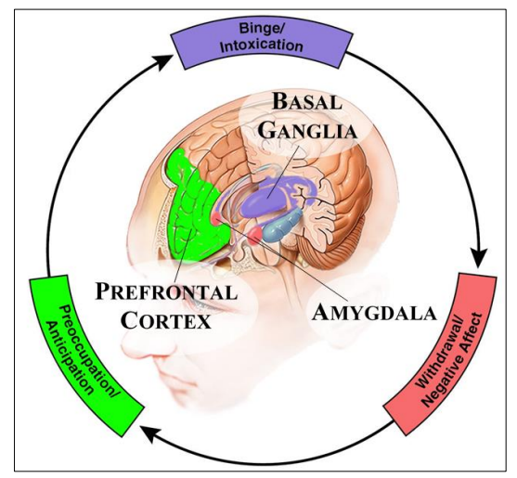
Neurobiologija

Slide 6
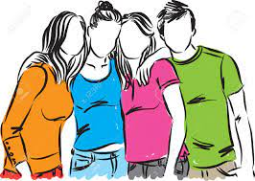
Mladi i ovisnosti
Adolescencija kao uobičajeno vrijeme početka
Biološka i psihološka (hipo-)maturacija
Veća osjetljivost na pozitivna (nagrađujuća) svojstva) u odnosu na odrasle, manja otpornost
Raniji početak i prisutnost drugih psiholoških tegoba povećavaju rizik razvoja ovisnosti

Slide 7
https://www.youtube.com/watch?v=T5sOh4gKPIg

Slide 8
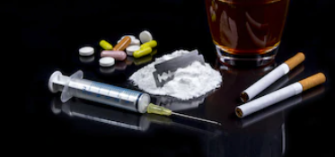
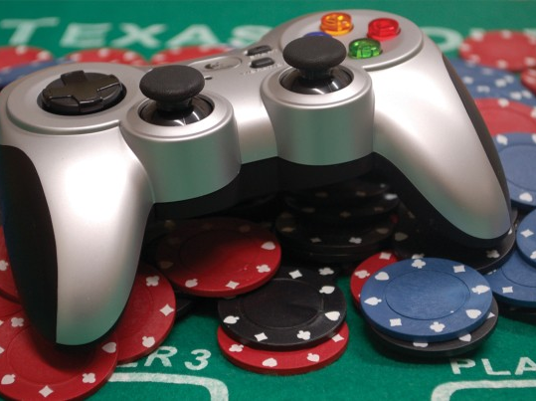
Ovisnosti
O psihoaktivnim tvarima
Bihevioralne

Slide 9
Gaming disorder
DSM-V - Internet Gaming Disorder (appendix) 2013.
MKB-11 - Gaming Disorder („addictive behaviours”) 2018./2019.
Gubitak kontrole nad igranjem videoigara
Prioritet dan igranju videoigara nad ostalim aktivnostima do razine da ono postaje važnije od drugih interesa i dnevnih obveza
Nastavljanje ili pogoršavanje ponašanja vezanog uz igranje videoigara unatoč pojavi negativnih posljedica
Ponašanje mora biti dovoljno ozbiljno te rezultirati oštećenjem u osobnom, obiteljskom, socijalnom, edukacijskom, radnom ili drugim vidovima funkcioniranja osobe u periodu od najmanje 12 mjeseci

Slide 10
Epidemiologija
31% učenika SŠ na internetu provodi više od 40 sati tjedno (Carević, Mihalić, Sklepić, 2013.)
3.4% srednjoškolaca ovisno o internetu (Vejmelka et al., 2017.); 1.4% SŠ Split (Vejmelka et al., 2021.); 0.8% SŠ Zagreb (Mandić, 2021.)
Svakodnevno igranje kod 15/16 godišnjaka 36.9% 2011./18.8% 2019.; nikada igrali 8.9% 2011./24.5% 2019. (ESPAD, 2019.)
20.3% učenika SŠ svjedočilo ili doživjelo online seksualno uznemiravanje u posljednjih godinu dana (Vejmelka et al., 2023.)
6% svjetske populacije ovisno o internetu (ASAM, 2020.)

Slide 11
Novi podaci

Slide 12
Gdje sam na spektru?
Stangl B, Kastner M, Park S, Ukpabi D. Internet addiction continuum and its moderating effect on augmented reality application experiences: digital natives versus older users. Journal of Travel & Tourism Marketing. 2023;40(1):38–54.

Slide 13
Razlozi za korištenje i prediktori razvoja ovisnosti
Razlozi za korištenje:
Akademski razlozi
Socijalno umrežavanje
Igranje videoigara
Prediktori:
Dnevno vrijeme provedeno na internetu
Igranje videoigara
Korištenje društvenih mreža
Tjeskoba/depresivnost
Izvor: Yatab Pal Singh Balhara et al., 2019.
Razlozi za korištenje:
Eskapizam
Kompetitivnost
„Coping”
Razvoj vještina
Mašta
Rekreacija
Prediktori:
Eskapizam
Jasnoća samopoimanja (aktualni/idealni self)
Izvor: Šporčić B, Glavak-Tkalić R, 2018.

Slide 14
Adiktivni potencijal
Videoigre (MMORPG i FPS)
Društvene mreže
Pornografski sadržaji
Mladi, muškarci, videoigre

Slide 15
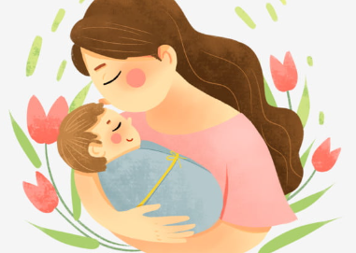
Zašto je internet privlačan?
„Stavljam retuširane fotografije”
„Skupljam lajkove”
„Lakše mi je komunicirati tako nego oči u oči”
„Nisam sam”
„Na internetu me ne mogu istući”
„Mogu letjeti na zmaju”
„Mogu rigati vatru jer nitko ne zna tko sam”
„Mogu blokirati budale”
„Ne podnosim dosadu”
„Ne mislim na probleme”
„Dobio sam ozbiljne pare”
„Ne trebaju mi posebne vještine”
„Videoigre su fer”
„Virtualno je meni stvarno”
OMNIPOTENTNI, UNIVERZALNI, KONTEJNIRAJUĆI OBJEKT

Slide 16
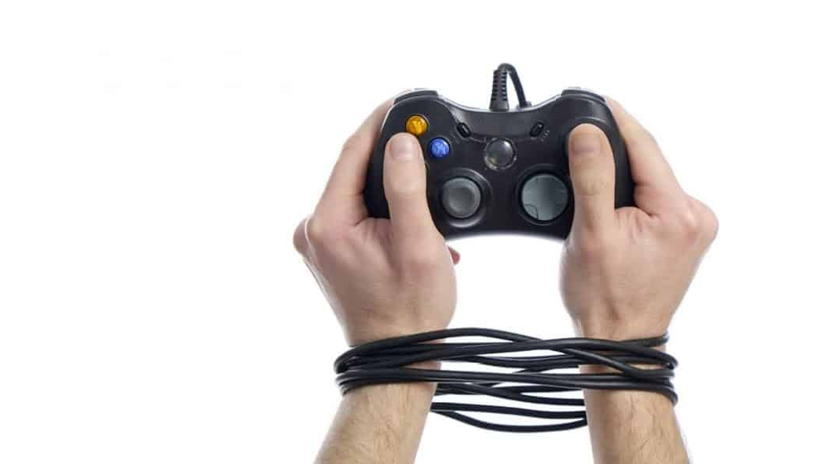
Klinička slika
Gubitak kontrole nad vremenom provedenim za internetom
Gubitak osjećaja za vrijeme tijekom korištenja interneta
Osjećaj da je „virtualni život“ preuzeo kontrolu, gubitak slobode
Kompulzivna uporaba interneta (unutarnji osjećaje prisile)
Sve češće i dulje korištenje interneta i uporaba sadržaja sve jačeg podražajnog potencijala
Investiranje u videoigre, računalnu opremu, brzu vezu i sl.
Pojava žudnje i nelagode kada osoba ne može na internet
Zakazivanje u školi/na poslu
Narušavanje socijalnih odnosa, naročito unutar obitelji
Socijalna izolacija, pasivizacija
Promjene raspoloženja i ponašanja
Zanemarivanje alternativnih zadovoljstava ili interesa
Uporaba interneta u situacijama kada to nije prikladno, stereotipna uporaba
Subjektivni osjećaj benefita
Nastavak uporabe unatoč negativnim posljedicama
Neuspješna promjena ponašanja
Osjećaj krivnje i srama
Iznerviranost tuđim opaskama vezano uz potrebu smanjenja uporabe interneta, impulzivno/agresivno reagiranje
Uporaba interneta kao dominanta aktivnost u životu
Okupiranost i u trenucima nekorištenja
Zamjena dana i noći
Zapostavljanje higijene
Zanemarivanje adekvatnog unosa hrane i tekućine
Smanjena tjelesna aktivnost, pretilost
Smetnje pažnje i koncentracije
Sindrom karpalnog kanala, tzv. „computer disease“, bolovi u kralježnici i druge tegobe uzrokovane dugotrajnim sjedenjem…

Slide 17
Karakteristike ličnosti i komorbiditeti
Introvertiranost
Nisko samopouzdanje/samopoštovanje
Socijalna disfunkcionalnost
Hipomaturacija
Nezreli mehanizmi obrane
Teškoće u komunikaciji
Iskustvo traume/emocionalnog gubitka
Disfunkcionalnost obitelji…
Anksiozno-depresivni spektar
Poremećaj ličnosti (npr. shizoidni)
Socijalna fobija
ADD/ADHD
Pervazivni razvojni poremećaji
Poremećaji prilagodbe
Druge ovisnosti
Psihoze…

Slide 19
Mjerni instrumenti
Internet Addiction Test (K. Young, 1998.)
Compulsive Internet Use Scale (Meerkerk GJ et al., 2009.)

Slide 20
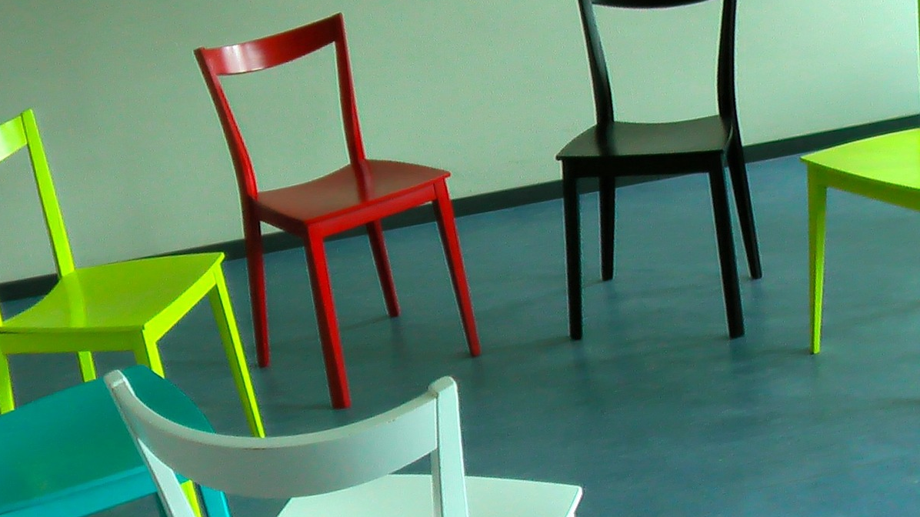
Nefarmakološki tretman
psihoterapija (individualna i grupna)
obiteljska terapija
psihoedukacija
grupe podrške
trening životnih vještina
strukturiranje slobodnog vremena
socioterapija
radno-okupacijska i rekreativna terapija
tehnike relaksacije
terapijska zajednica
„boot” kampovi
„virtual and augmented reality therapy”
„online” tretmani i aplikacije…

Slide 21
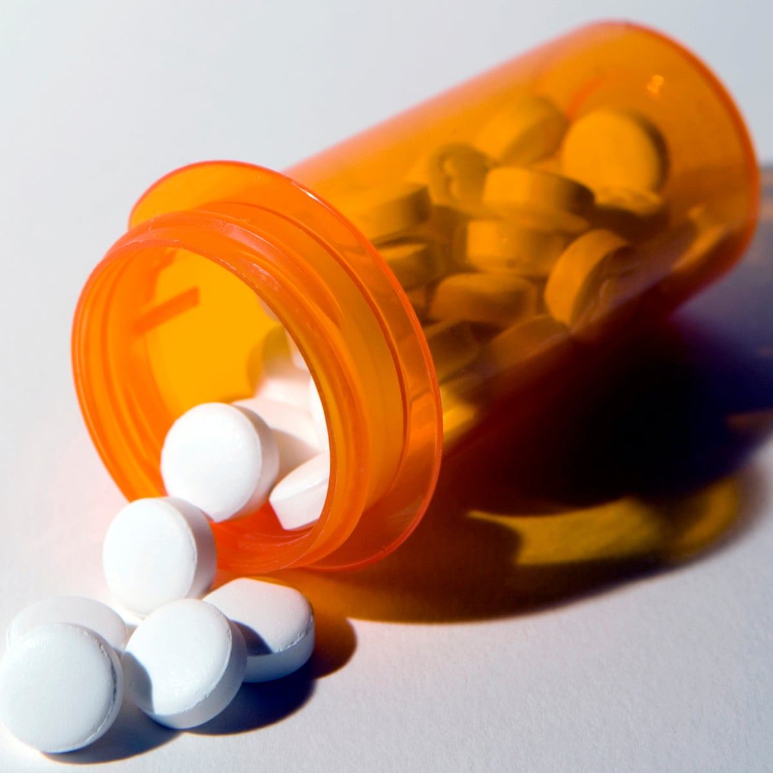
Farmakološki tretman
antidepresivi (escitalopram, citalopram, bupropion)
opijatni antagonisti (naltrekson)
psihostimulansi (metilfenidat)
atipični antipsihotici (kvetiapin)…

Slide 22
APSTINENCIJA
KONTROLIRANA UPORABA
INTERNET (NUŽNI/KORISNI/KREATIVNI SADRŽAJI)
ŠTETNI SADRŽAJI (VIDEOIGRE)

Slide 23
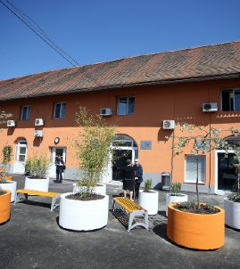
Klinika za psihijatriju Sveti Ivan
SMANJENJE IGRANJA
I
POVEĆANJE PSIHOLOŠKIH KOMPETENCIJA I KAPACITETA
ODNOS
OKOLINA

Slide 25
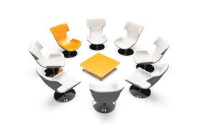
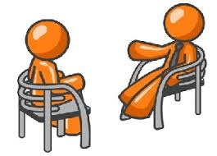
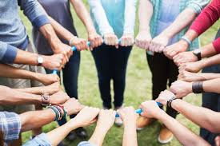
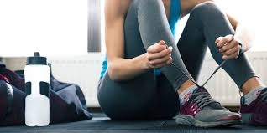
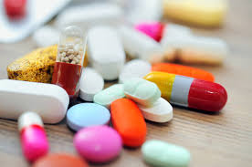
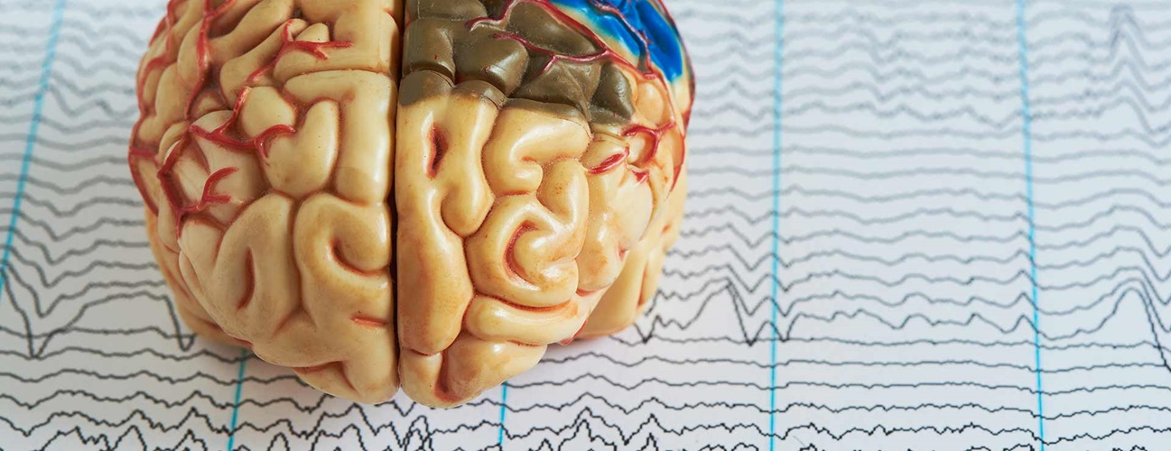
Aktivnosti dnevne bolnice (18 +)

Slide 26
Praktični savjeti i preporuke
Savjetuje se apstinencija od sadržaja spram kojih je razvijena ovisnost
Ostale sadržaje (nužni, korisni, kreativni) koristiti kontrolirano
Internet koristiti u do nekoliko planiranih kraćih vremenskih intervala kroz dan (primjerice dva puta po pola sata kroz dan), ostalo vrijeme u danu posvetiti aktivnostima koje ne uključuju digitalne tehnologije
Ukloniti uređaje i opremu za igranje videoigara
Ukloniti nepotrebne aplikacije i račune
Isključiti automatske obavijesti
U digitalnom okruženju baviti se jednom po jednom aktivnošću (izbjegavanje „multitaskinga“)
Aktivirati alate za kontrolu nad sadržajima i vremenom provedenim na internetu („parent control“ i sl.)
Prema potrebi smanjiti mogućnost prometa internetom
Izbjegavati situacije koje potiču prekomjernu uporabu interneta
Internet ne koristiti u za to neprikladnom okruženju (za vrijeme obroka, u toaletu, u krevetu…)
Voditi dnevnik (s naglaskom na žudnju, okidače, emocije…)
Uključiti podršku u ostvarivanje navedenih savjeta

Slide 27
Osnovna pitanja
ZAŠTO JA?
ŠTO MI JE INTERNET NUDIO?
ZAŠTO SAM IMAO/IMALA POTREBU ZA TIME?

Slide 28
Znanje
Vještine
Stavovi
POZNAVANJE BOLESNIKA
ODNOS S BOLESNIKOM

Slide 29
Prikaz pacijenta: Marko

Slide 30
Prikaz pacijenta: Ivana

Slide 31
Specifične kompetencije – ovisnost o internetu/videoigrama
znanje o dijagnostičkim kriterijima
znanje o fenomenologiji i etiologiji (neurobiologiji i psihodinamici)
znanje o epidemiologiji i javnozdravstvenom opterećenju
vještina primjene dijagnostičkih instrumenata
znanje o specifičnostima različitih internetskih sadržaja i industrije videoigara
znanje o specifičnostima kognicije (kognitivne distorzije, obrambeni mehanizmi)
znanje o specifičnostima emocionalnih obilježja (strukture ličnosti)
znanje o kliničkoj slici i prezentaciji
znanje o najčešćim komorbiditetima, razvojnoj psihologiji i obiteljskoj patologiji
vještina procjene dubine problema i razvijenosti psihosocijalnih posljedica
znanje o terapijskim modalitetima i opcijama, uključujući farmakoterapiju
informiranost o sustavu podrške i liječenja u RH…

Slide 32
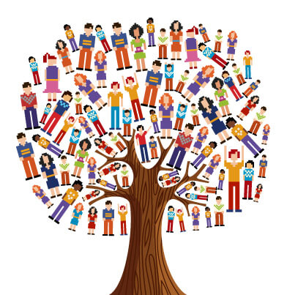
Uloga socijalnog radnika
PREVENCIJA-DETEKCIJA-TRETMAN-REHABILITACIJA
probir, rana intervencija, upućivanje na tretman
rad s rizičnom populacijom – djeca i mladi u riziku
rad s obiteljima
usko-specifične intervencije
edukacija, radionice
promjena stila življenja
socioterapija
individualan, obiteljski i grupni terapijski rad
klubovi, grupe podrške
istraživanja i procjena potreba
stručni i znanstveni rad…

Slide 33
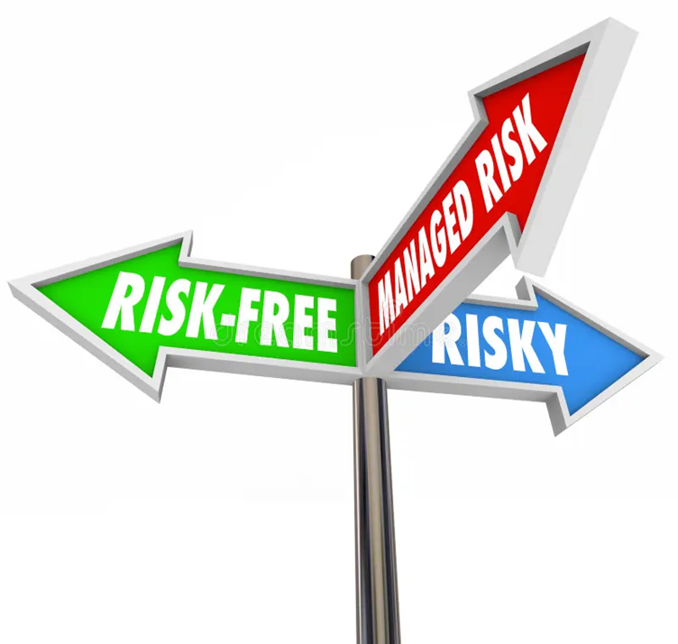
Dodatni rizici

Slide 34
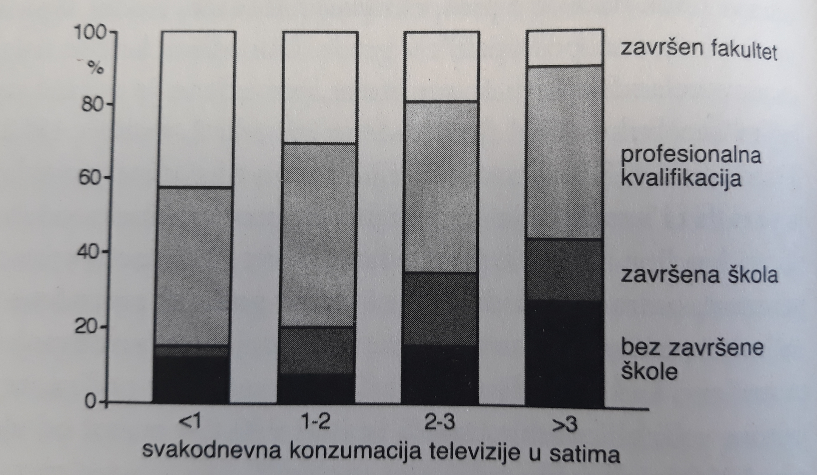
Učenje i akademski uspjeh
Fuchs et Wössmann, 2004.
Hancox et al., 2005.

Slide 35
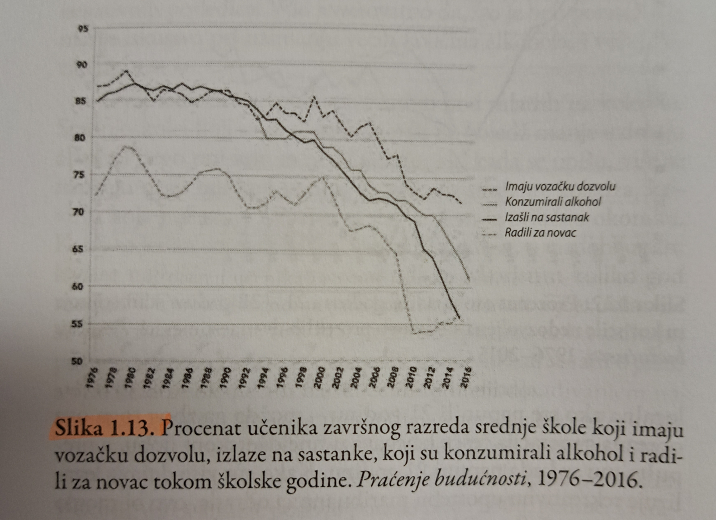
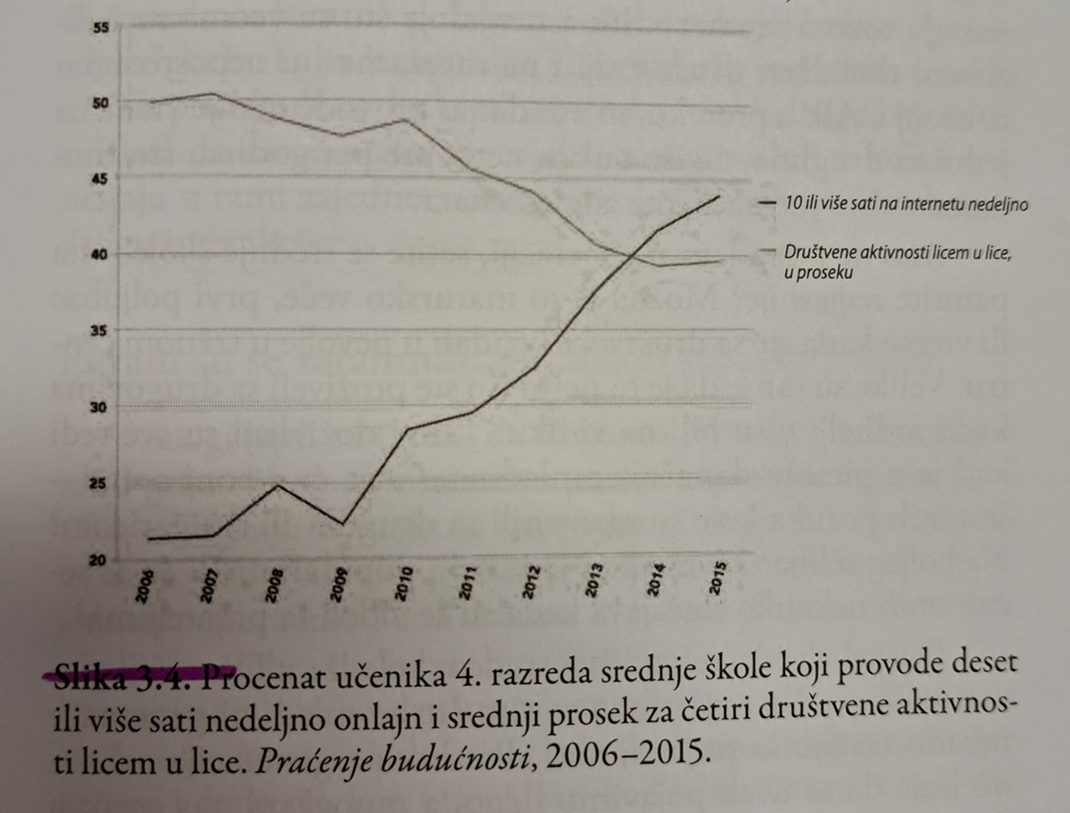
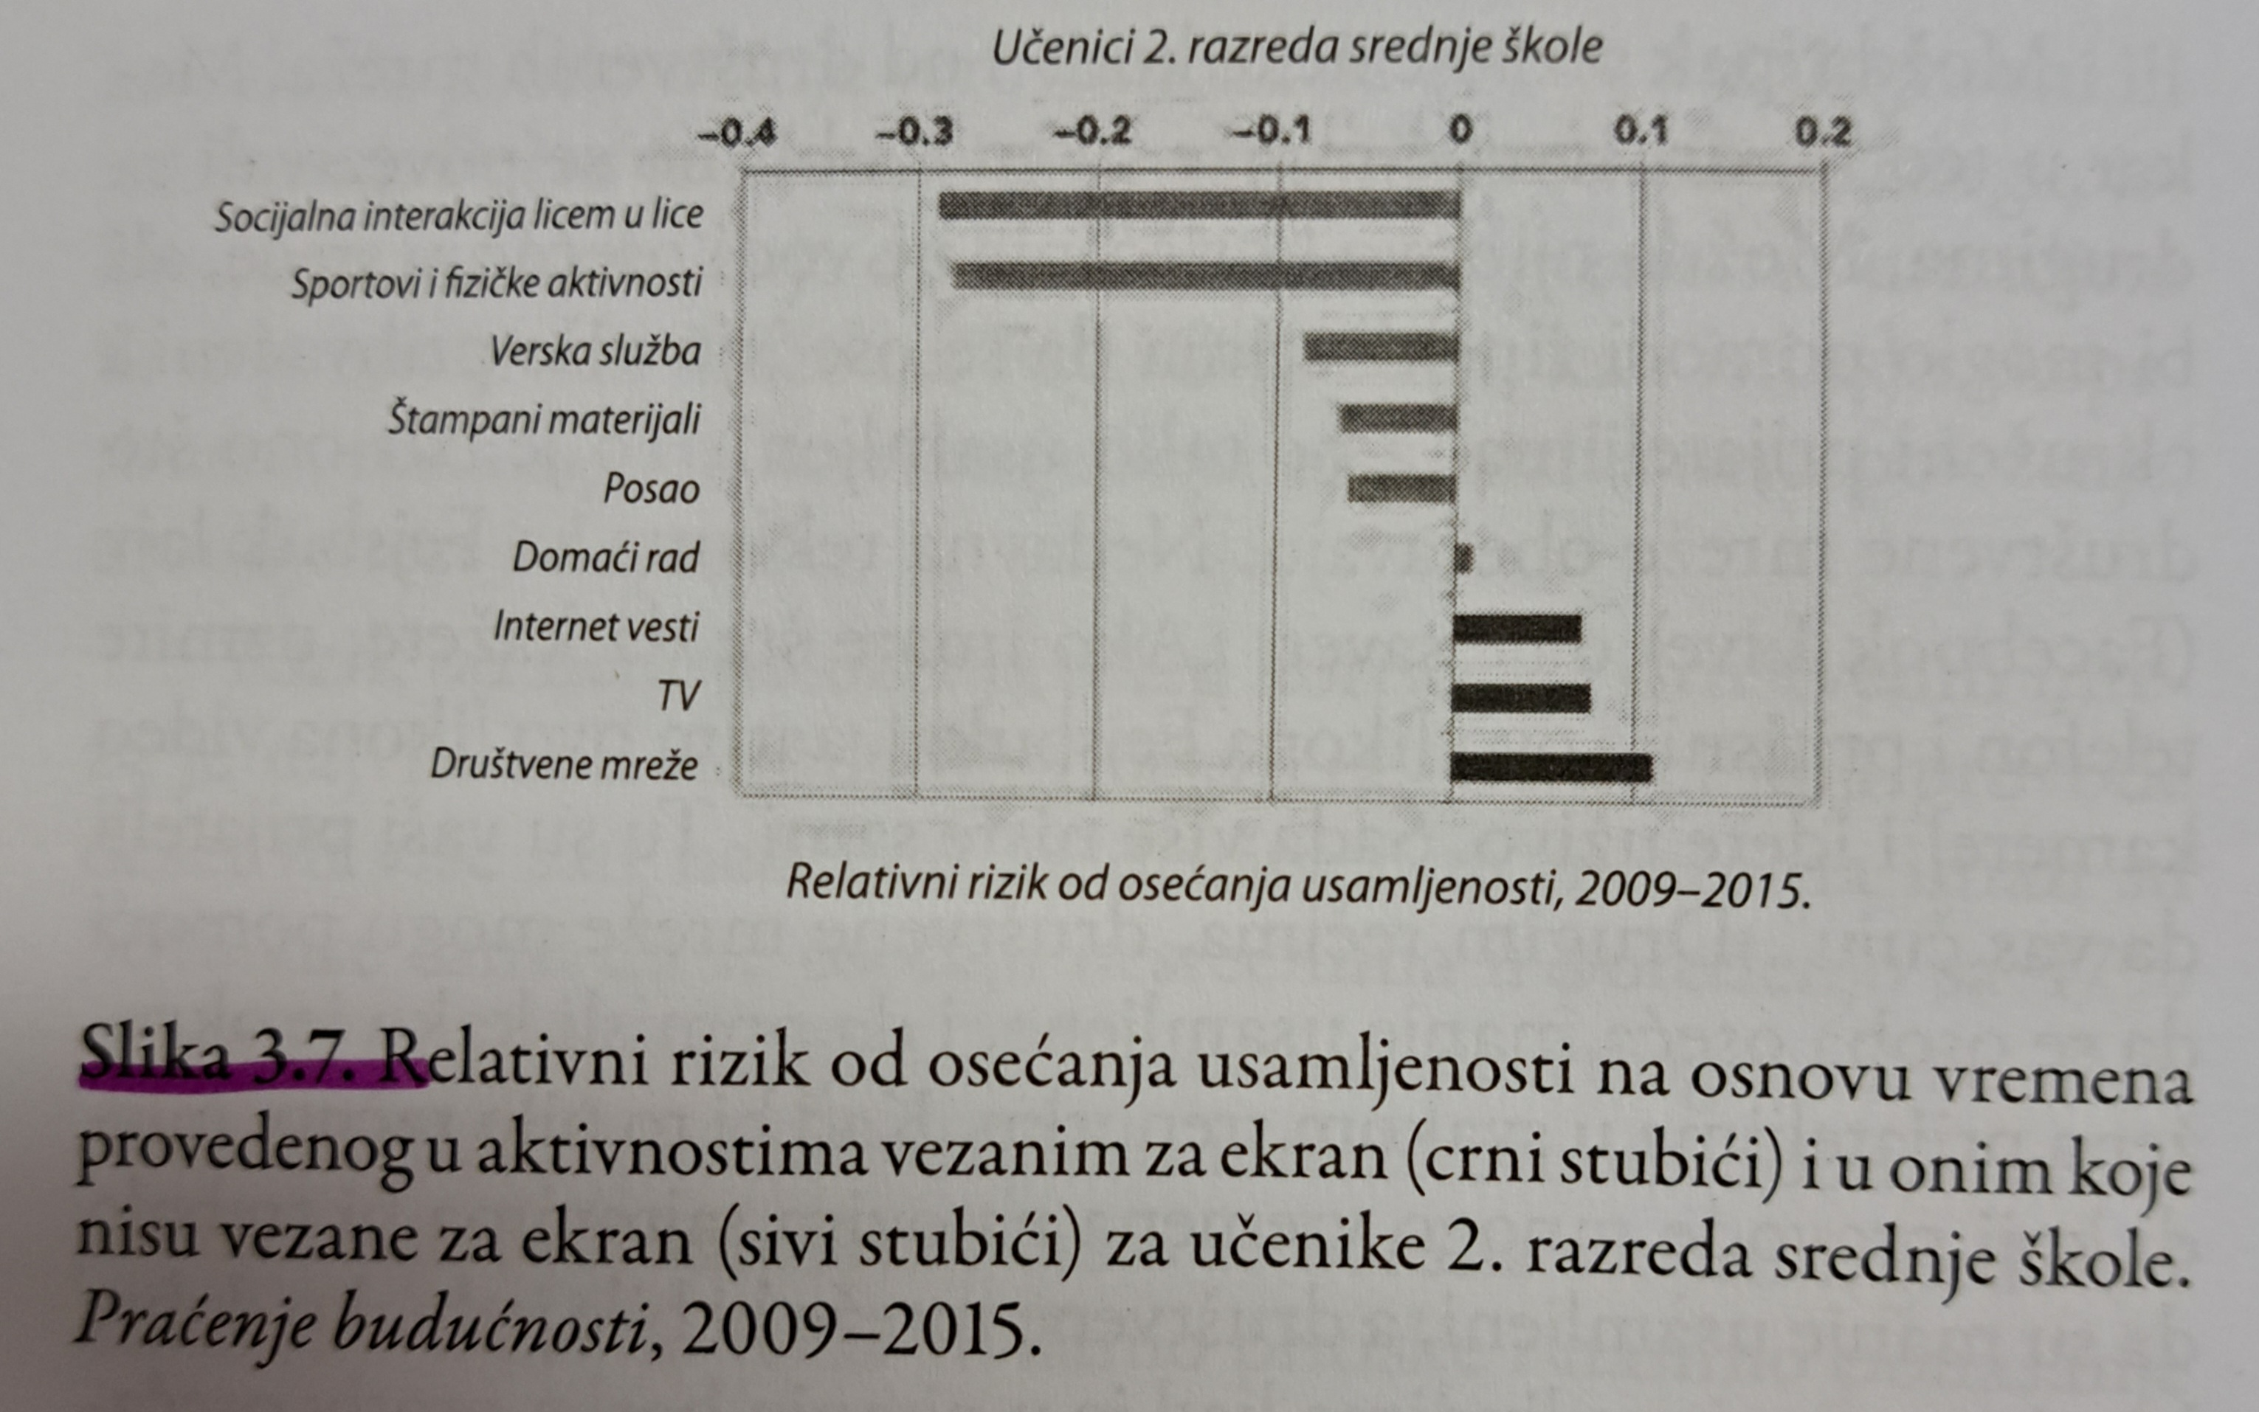
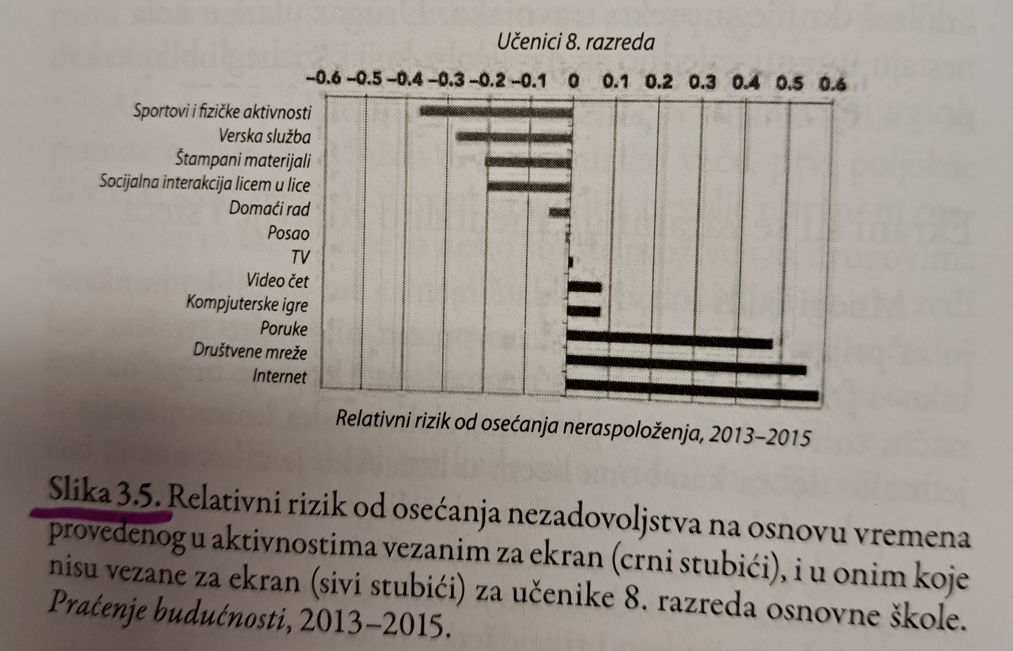
iGen: Why Today’s Super-Connected Kids Are Growing Up Less Rebellious, More Tolerant, Less Happy - and Completely Unprepared for Adulthood, Jean M. Twenge, 2017. 1/3

Slide 36
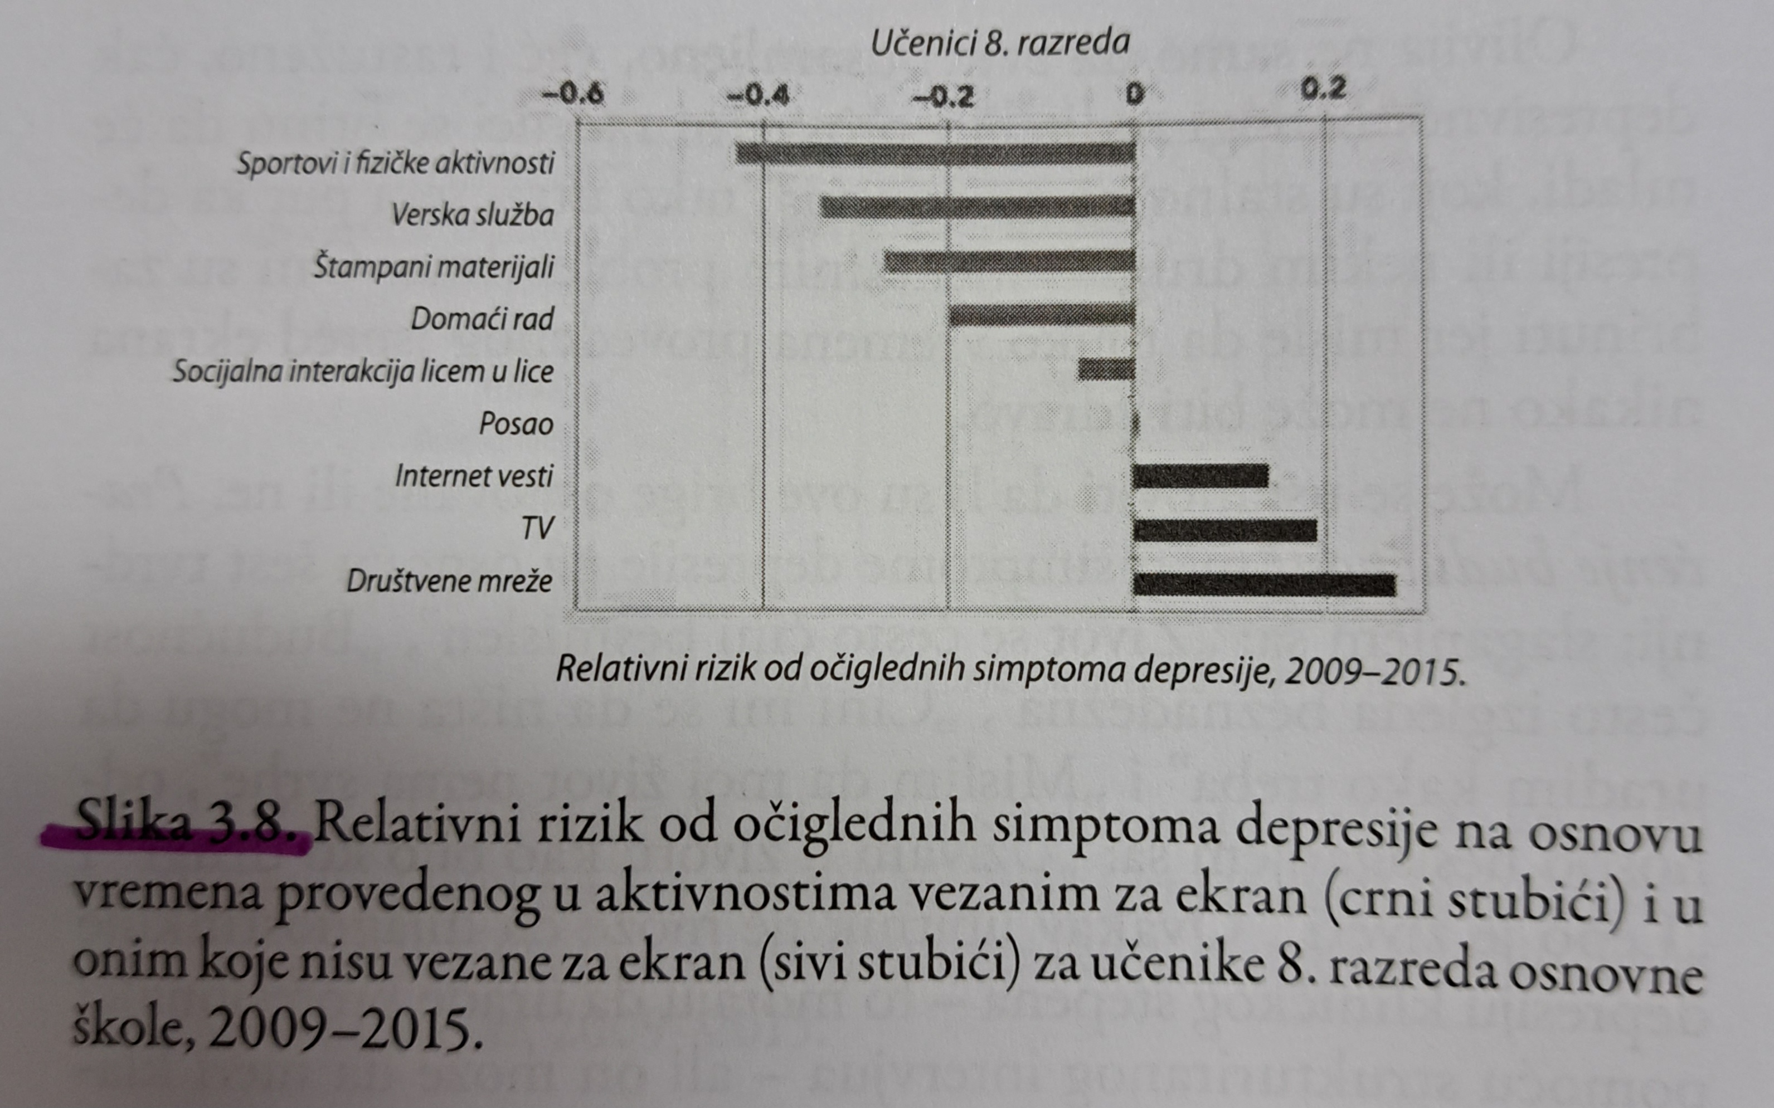
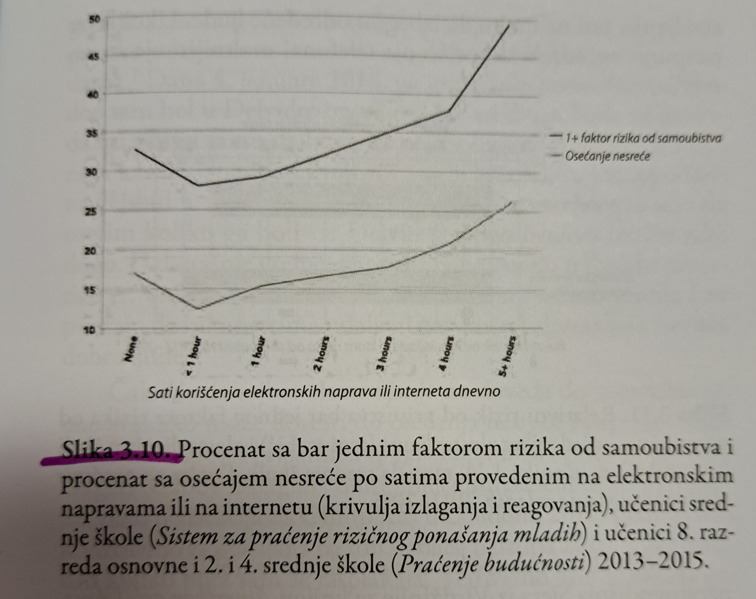
iGen: Why Today’s Super-Connected Kids Are Growing Up Less Rebellious, More Tolerant, Less Happy - and Completely Unprepared for Adulthood, Jean M. Twenge, 2017. 2/3

Slide 37
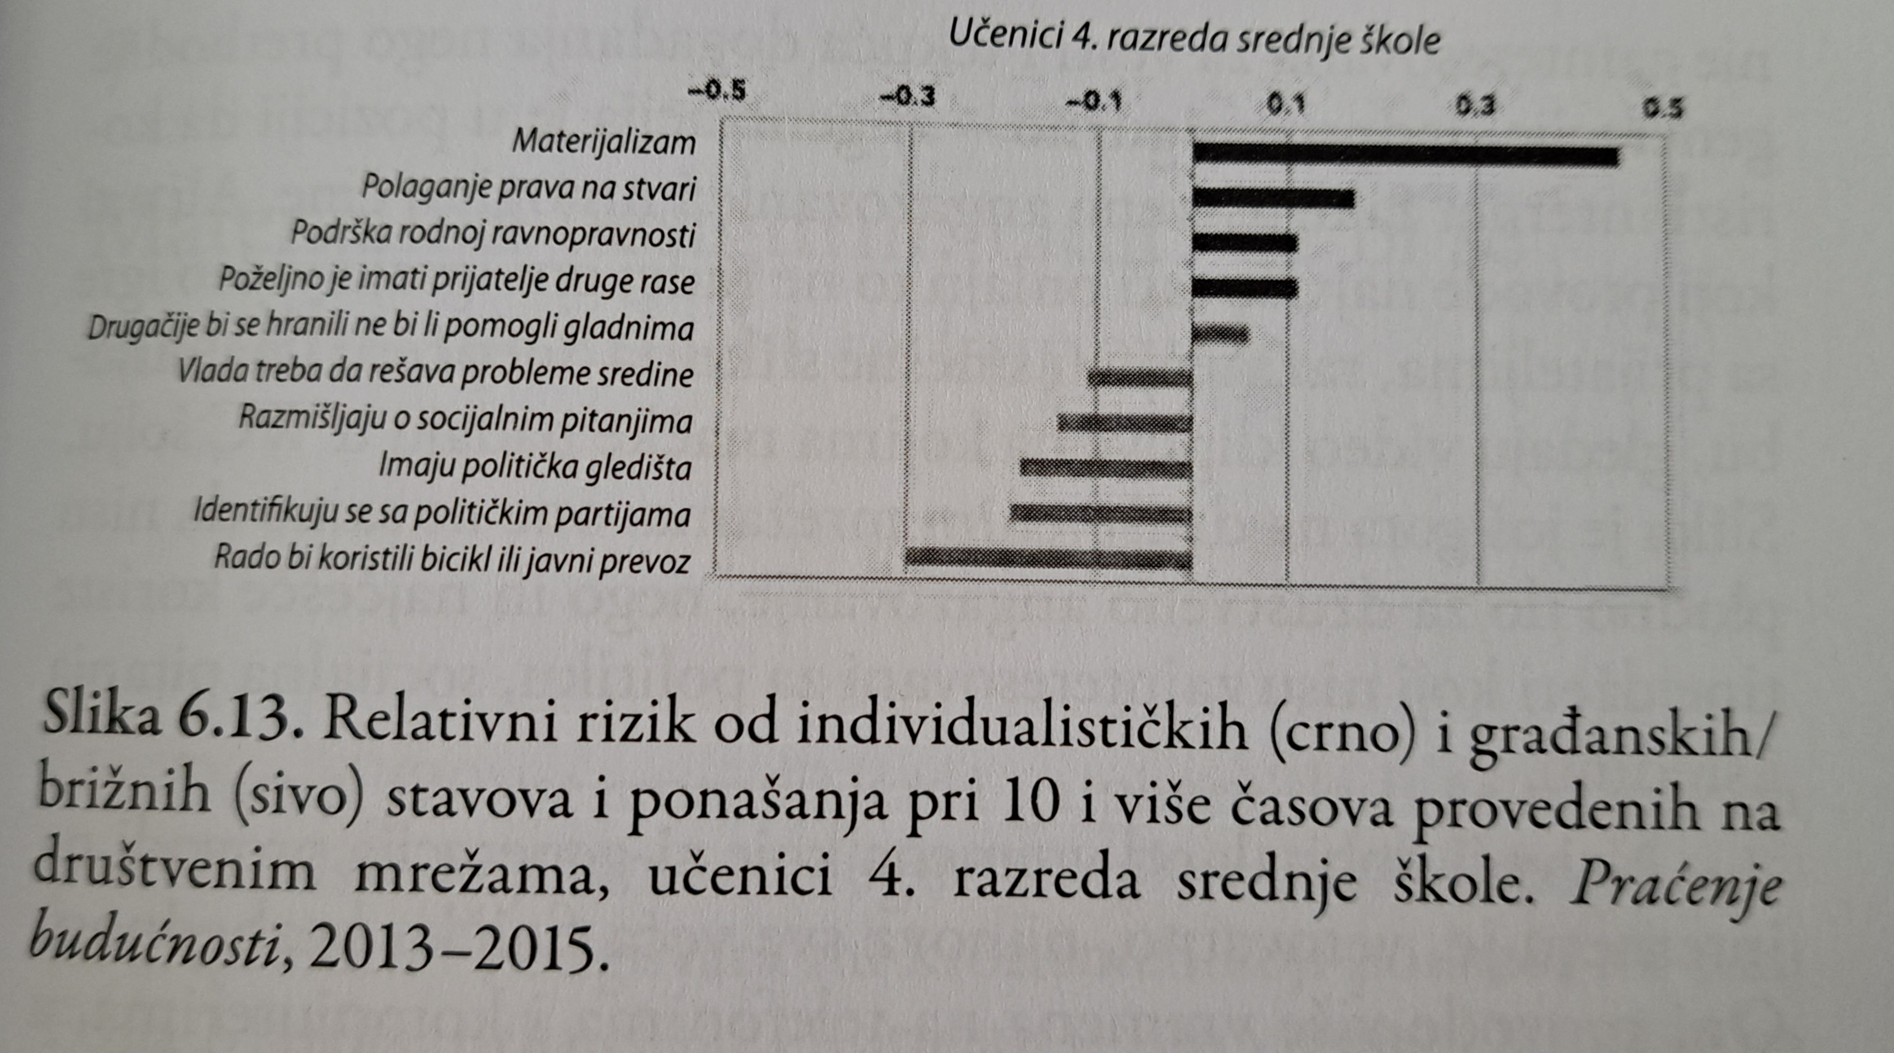
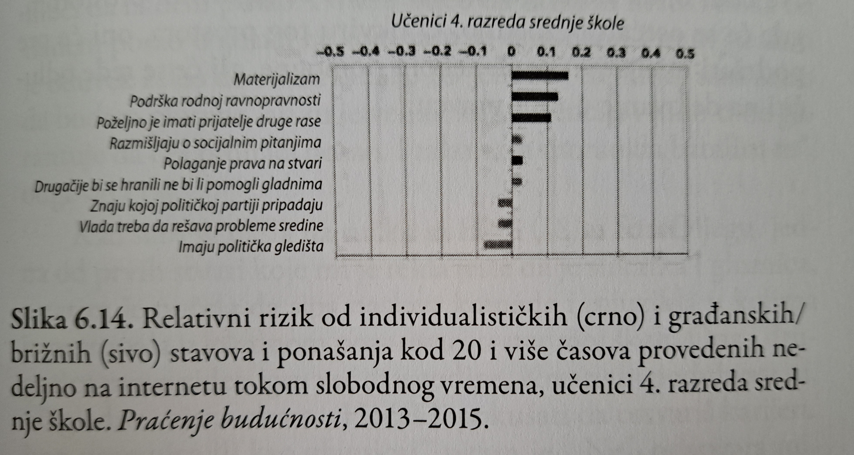
iGen: Why Today’s Super-Connected Kids Are Growing Up Less Rebellious, More Tolerant, Less Happy - and Completely Unprepared for Adulthood, Jean M. Twenge, 2017. 3/3

Slide 38
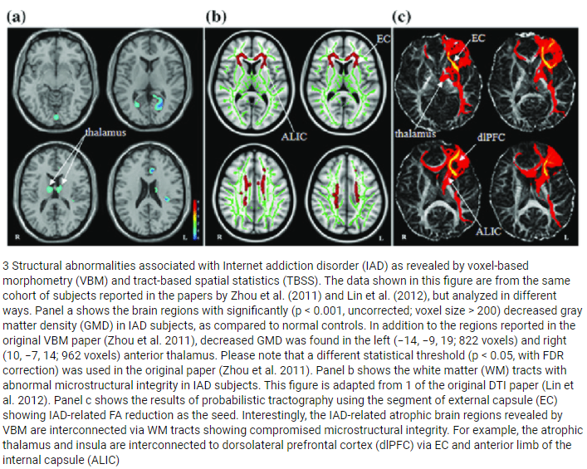
Digitalna demencija
Lin, Fuchun & Lei, Hao. (2017). Structural Brain Imaging and Internet Addiction. 10.1007/978-3-319-46276-9_3.

Slide 39
„Stranger danger”
EU Kids Online Survey, 2014.

Slide 40
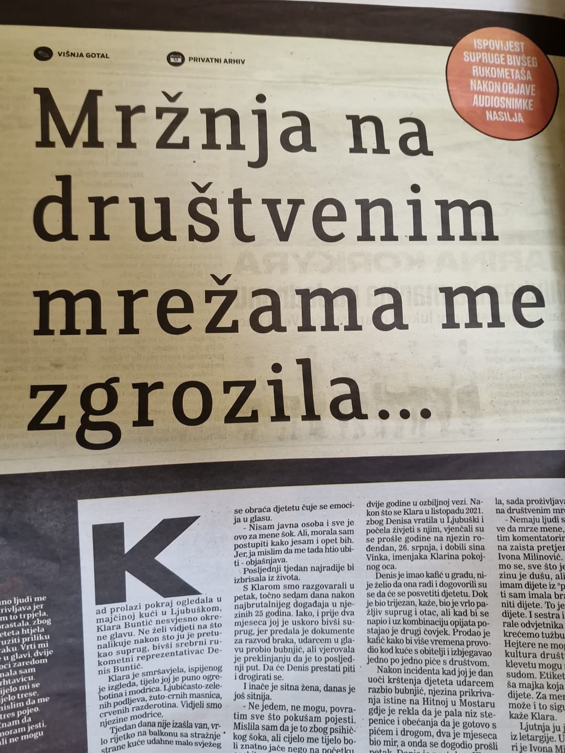
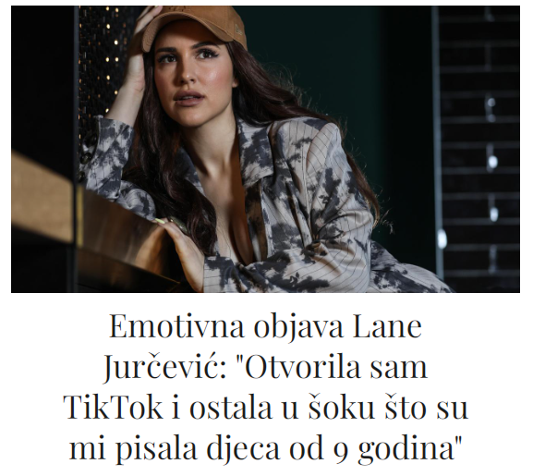
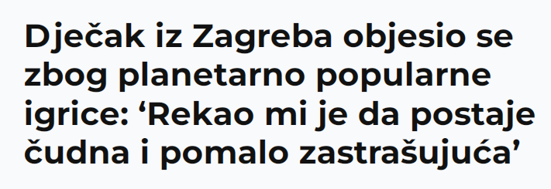
Bezosjećajnost i mržnja

Slide 41
Novi fenomeni
Challenge
Sexting
Sextortion
Grooming
Cyberbullying
Catfishing/catphishing
Phishing
Flaming
Vamping
Nomophobia
Phubbing
Slaktivizam
Infobesity
Clickbait
Filter bubble
TikTok brain…

Slide 42
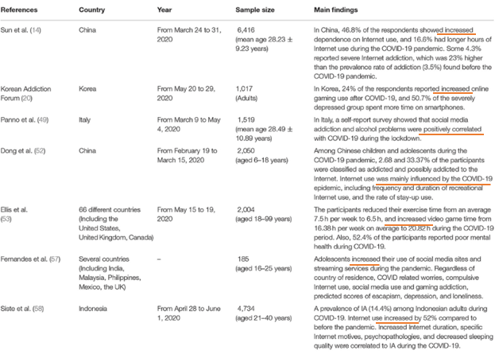
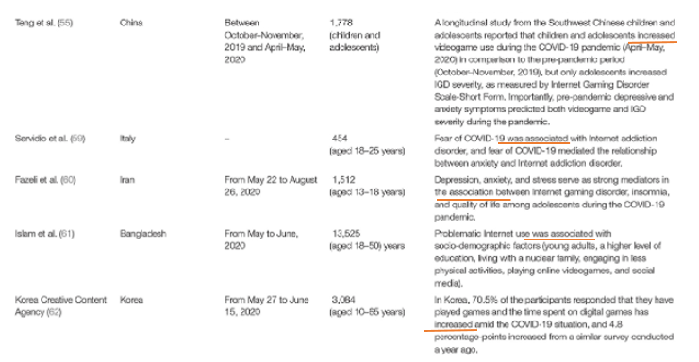
COVID-19 i ovisnost o internetu
Manji broj studija govori o pozitivnom učinku korištenja interneta za vrijeme pandemije
Xu S, Park M, Kang UG, Choi JS, Koo JW. Problematic Use of Alcohol and Online Gaming as Coping Strategies During the COVID-19 Pandemic: A Mini Review. Front Psychiatry. 2021 Jun 14;12:685964. doi: 10.3389/fpsyt.2021.685964. PMID: 34194349; PMCID: PMC8236582.

Slide 43
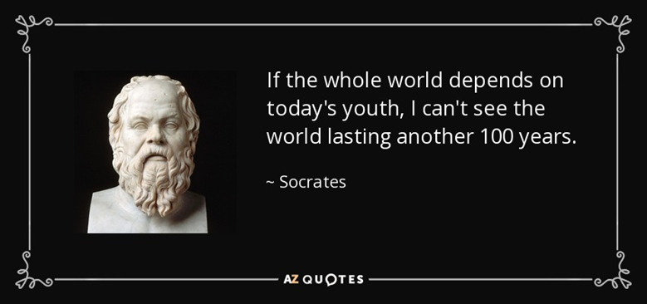
Promijenilo se sve, korijenski i naglo
Igra
Odgoj
Učenje
Zanimanja
Slobodno vrijeme
Upoznavanje i druženje
Jezik i komunikacija
Sustav vrijednosti
Pogled na sebe i druge („techoself”, simulakrum)
Liječenje
…
Digital sociology is a sub-discipline of sociology that focuses on understanding the use of digital media as part of everyday life, and how these various technologies contribute to patterns of human behavior, social relationships, and concepts of the self.

Slide 44
Pitanja
Gdje su ti pacijenti?
Put u propast ili civilizacijski napredak?
Ovisnost ili neki drugi poremećaj?
Jedna ovisnost ili više njih?
Ovisnost o internetu ili na internetu?
Što s videoigrama za čije igranje nije potreban internet?
Apstinencija ili kontrolirana uporaba?
Stara ili nova adiktološka načela?
Uzrok ili posljedica?
Patologizacija/psihijatrizacija ili ne?
Gdje je granica i tko je postavlja?
Trend ili novo normalno?
Što je sljedeće?
Može li čovjek pratiti tehnološki napredak i po koju cijenu?
Je li čovjek i dalje „in” i „in-charge”?

Slide 45
Umjesto zaključka…
Stvarno bi trebali biti veoma puni ljubavi, veoma puni prihvaćanja i veoma strpljivi s ljudima koji imaju problem ovisnosti. Bruce D. Perry
All addiction, no matter what, corresponds to human pain.
Not why the addiction, but why the pain.
It is impossible to understand addiction without asking what relief the addict finds, or hopes to find, in the drug or the addictive behaviour. G. Maté
Addictions begin with pain and end with pain. E. Tolle
The attempt to escape from pain is what creates more pain. S. Rinpoche
Danas, se vozimo zrakoplovima, letimo u svemir, povezani smo internetom u globalnom selu Facebook kulture. Ima li bolje paradigme narcističkog izloga taština od Facebooka i drugih društvenih mreža gdje ljudi kreirajući idealizirane profile sebe samih istodobno dobrovoljno na pladnju daju informacije o vlastitom „krhkom i tekućem” identitetu. S. Matačić
Na internetu postoje izvori svih mogućih razina osjećaja… Ljudi mogu živjeti kroz internet sve moguće razine i stresa, i smirivanja, i uzbuđivanja, i drugih osjećaja… Na taj način internet postaje velika majka koja te može zagrlit, ponudit ti sve, od najranijih utjeha do pornografije, nasilja, umirivanja, pameti, mudrosti… I kako onda ne bi bio ovisan o tome. H. Handl

Slide 46
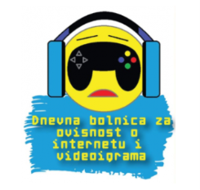
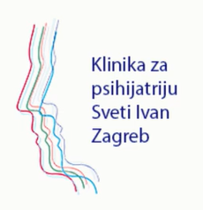
Hvala na pažnji!
irena.rojnic@pbsvi.hr
irojnicpalavra@gmail.com

